Slide 1


Презентация по ознакомлению с окружающим миром
«Транспорт».

Slide 2

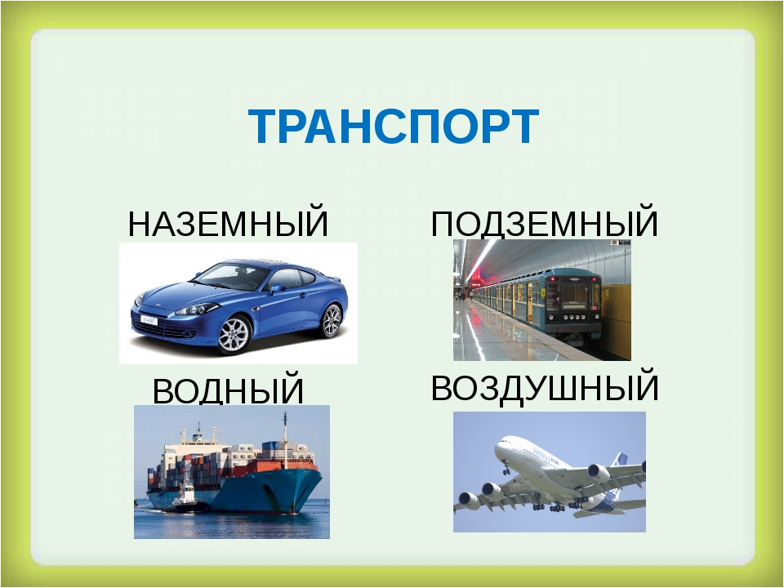

Slide 3
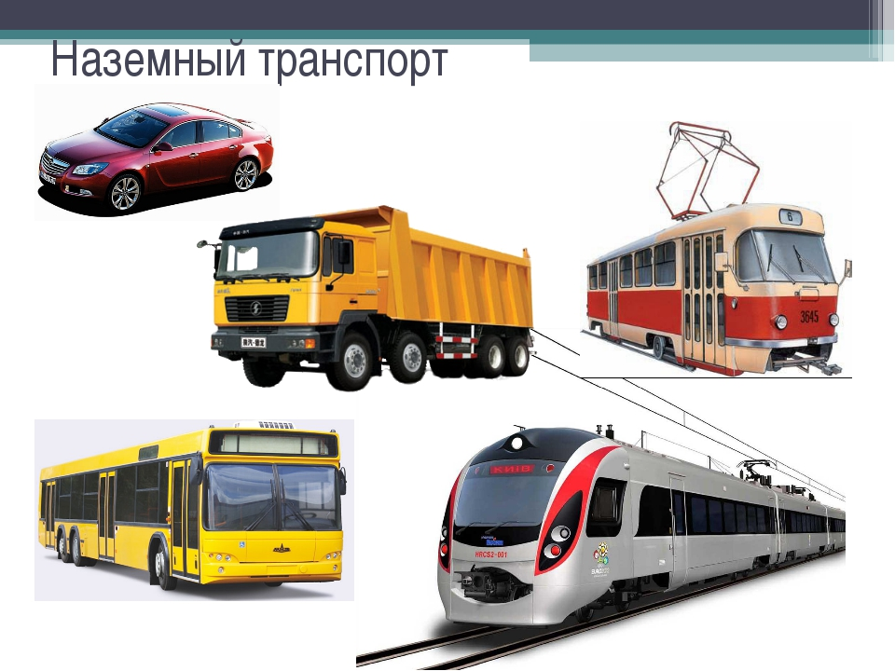
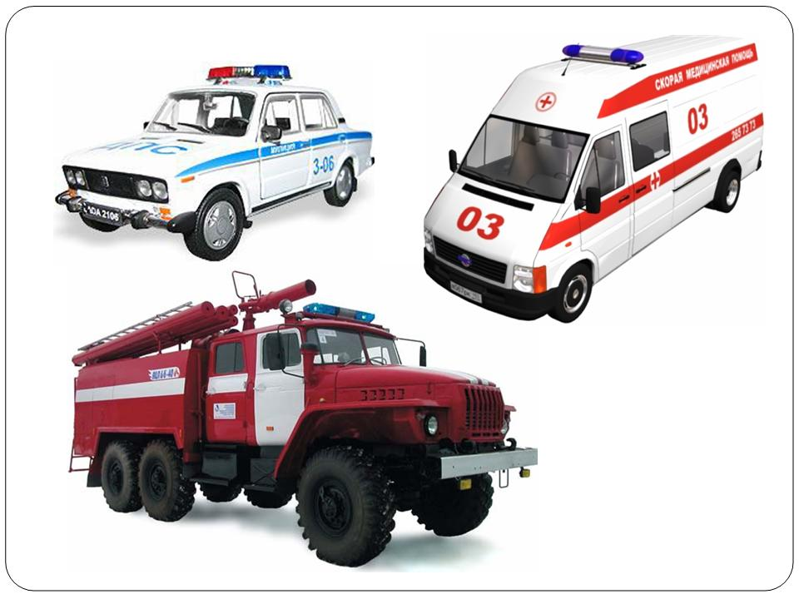
Наземный транспорт – это транспорт, который ездит по земле. Он делится на пассажирский грузовой и специальный.

Slide 4
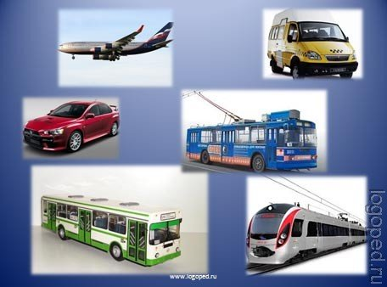


Пассажирский транспорт перевозит людей. Это легковые автомобили, трамваи, троллейбусы, автобусы, маршрутные такси, поезда, электрички, самолеты.

Slide 5

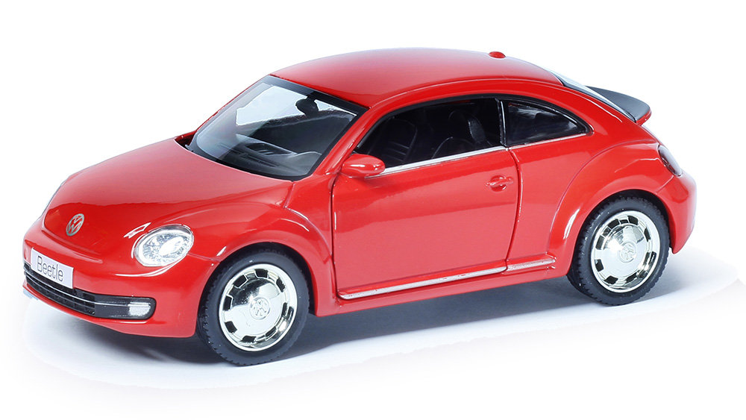

Легковой автомобиль
По дороге мчится.
А за ним густая пыль
Тучею клубится.
Автомобили

Slide 6
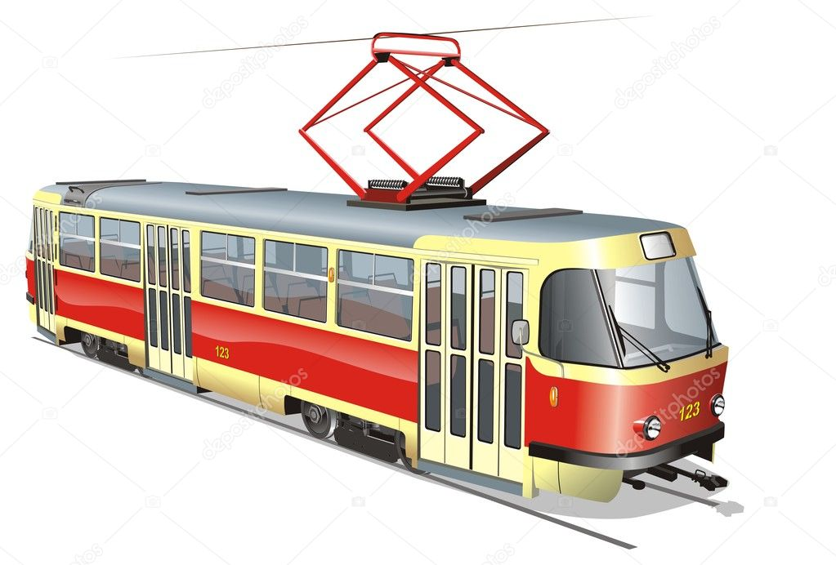
Трамвай
Стоит машина на пути,
Трамвай звенит:
«Дай мне пройти
Машина, ты имей в виду,
По рельсам строго я иду,
Нельзя свернуть туда – сюда,
Надежно держут провода.
Нельзя мне изменить маршрут,
Не то с маршрута уберут.
А мне нужна работа
Возить людей охота».

Slide 7

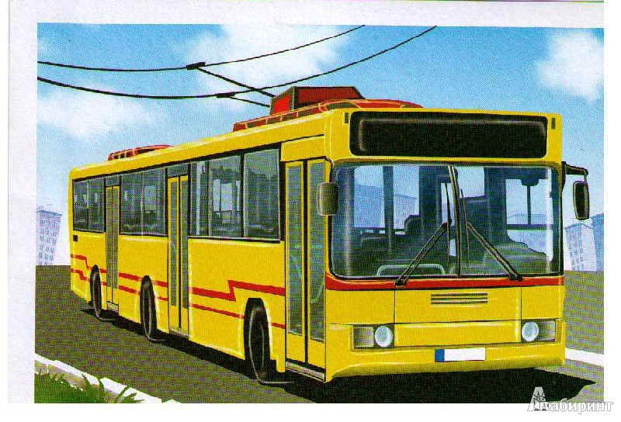

Троллейбус
Это транспорт городской,
Возит всех, но вот беда:
Он в сторонку «не ногой»,
Едет там, где провода.

Slide 8

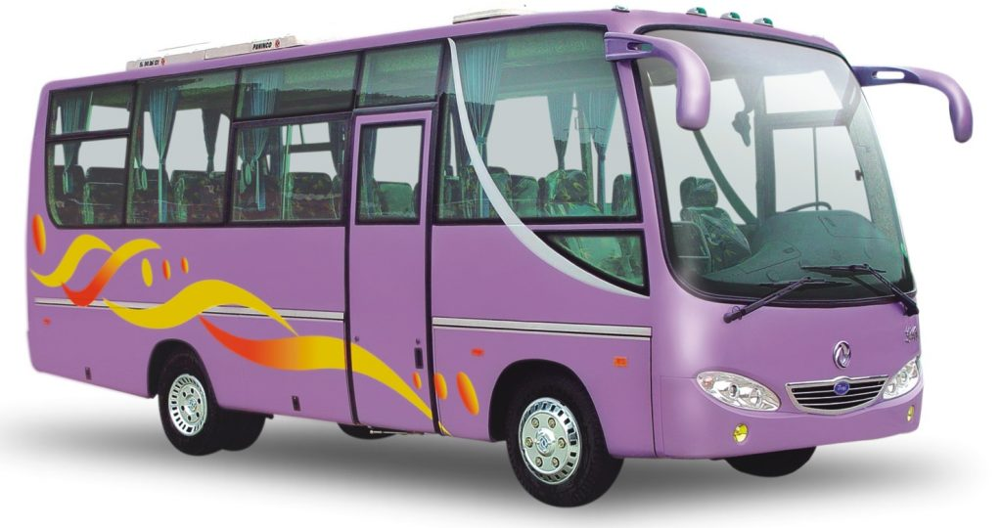

Что за чудо – длинный дом!
Пассажиров много в нем.
Носит обувь из резины
И питается бензином.
Автобус

Slide 9

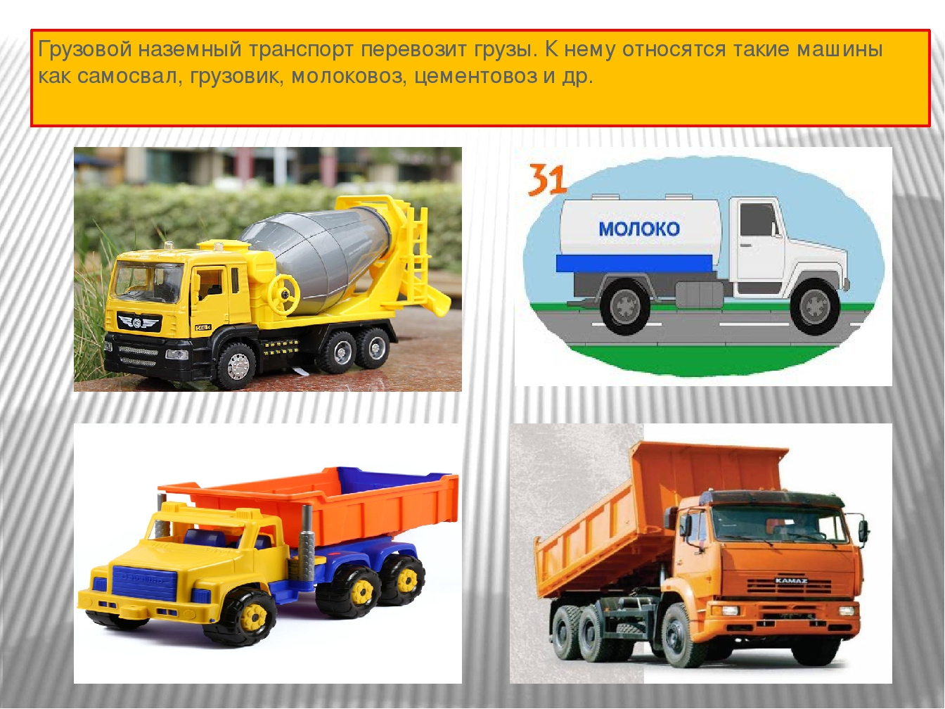

Slide 10

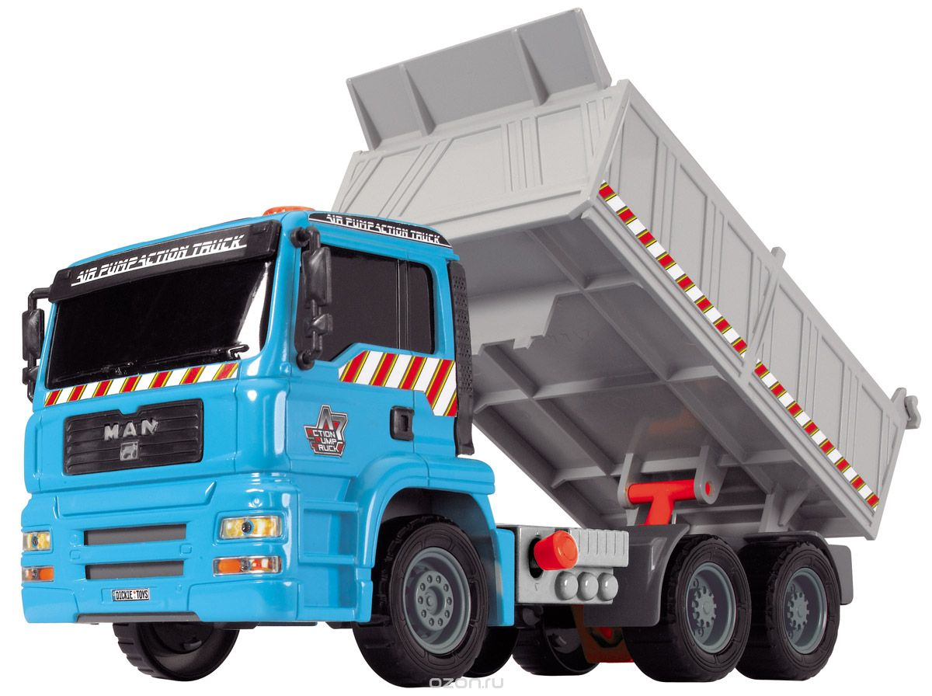
Это грузовой автомобиль
с механическим
опрокидывающимся
кузовом.
Самосвал

Slide 11


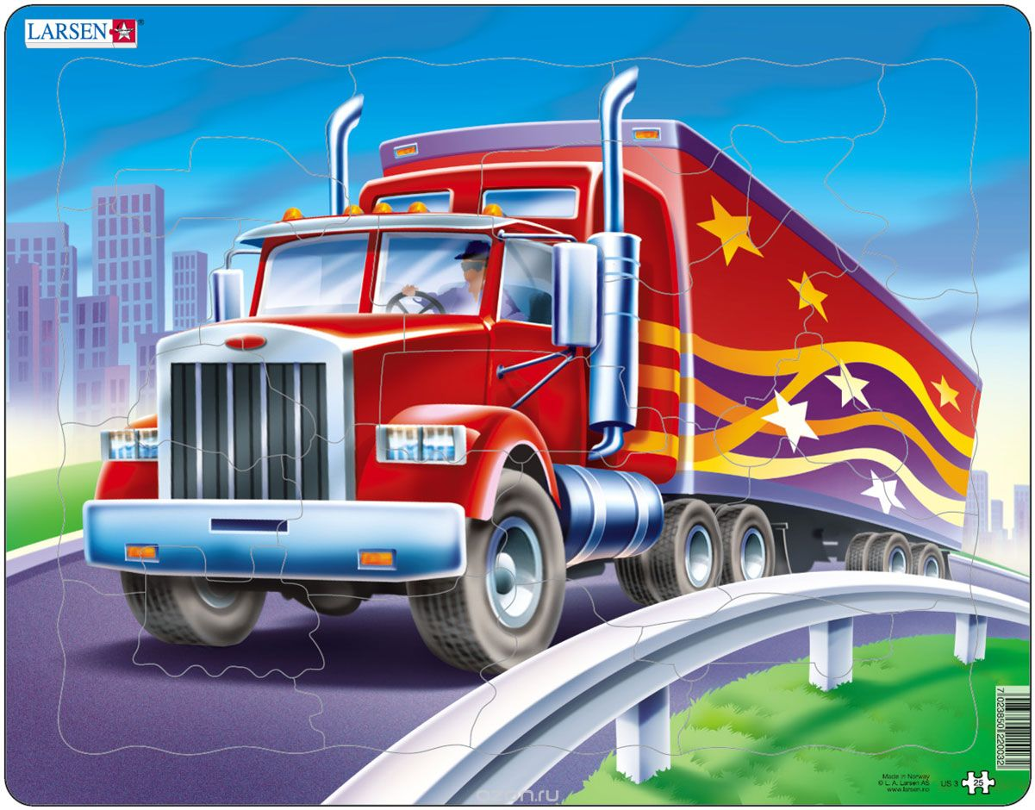
Грузовик отличается
от самосвала тем,
что его кузов
не опрокидывается.
Грузовик

Slide 12


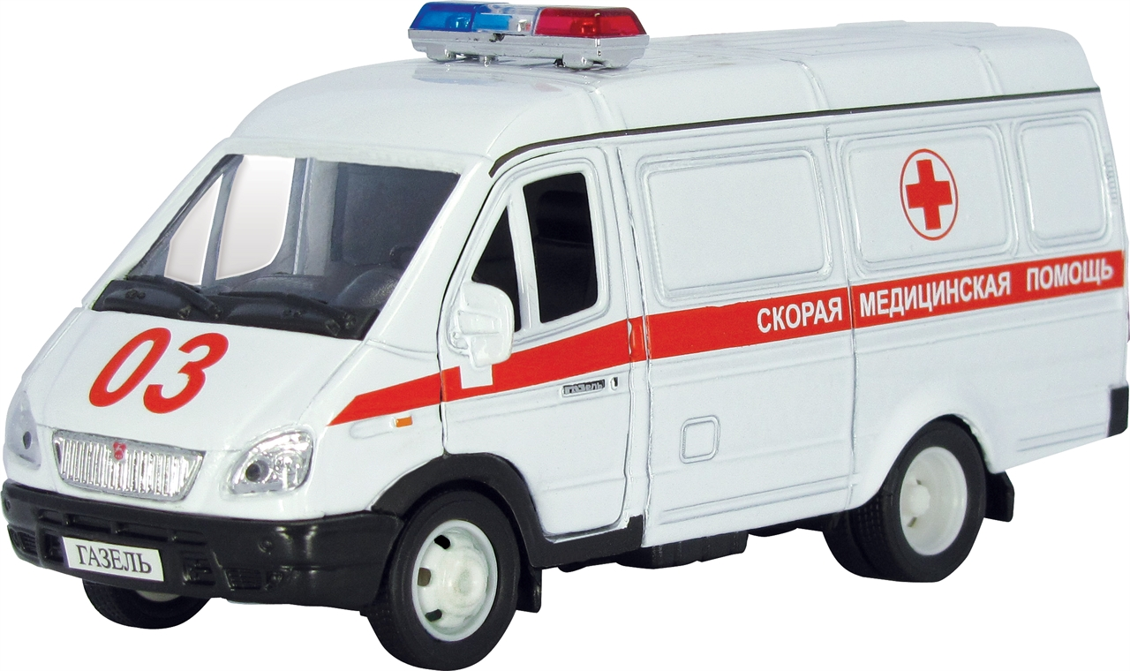
Это машина в движении спорая –
«Скорая помощь», а попросту – «скорая»,
Если вдруг с кем – то недуг приключится,
«Скорая помощь» на выручку мчится.

Slide 13


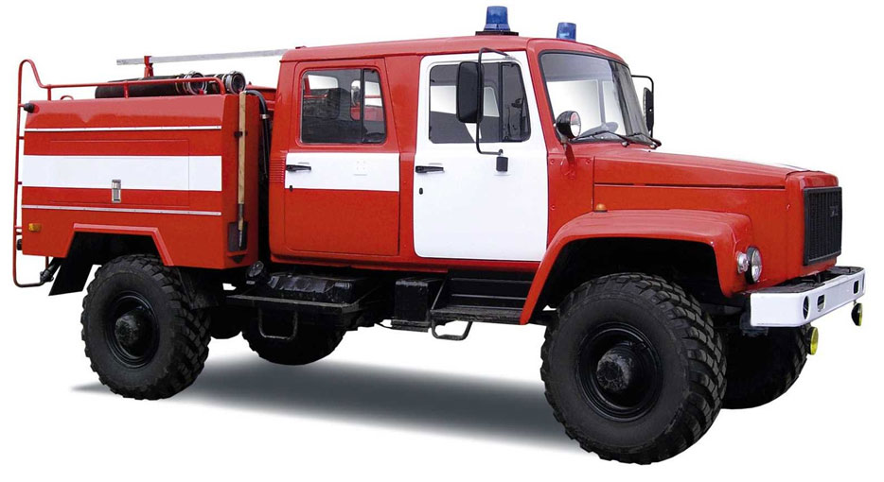
Пожарная – специальная машина для тушения пожаров.
Спешит машина красная,
Не выключая фар,
На службу на опасную,
Спешит тушить пожар!

Slide 14

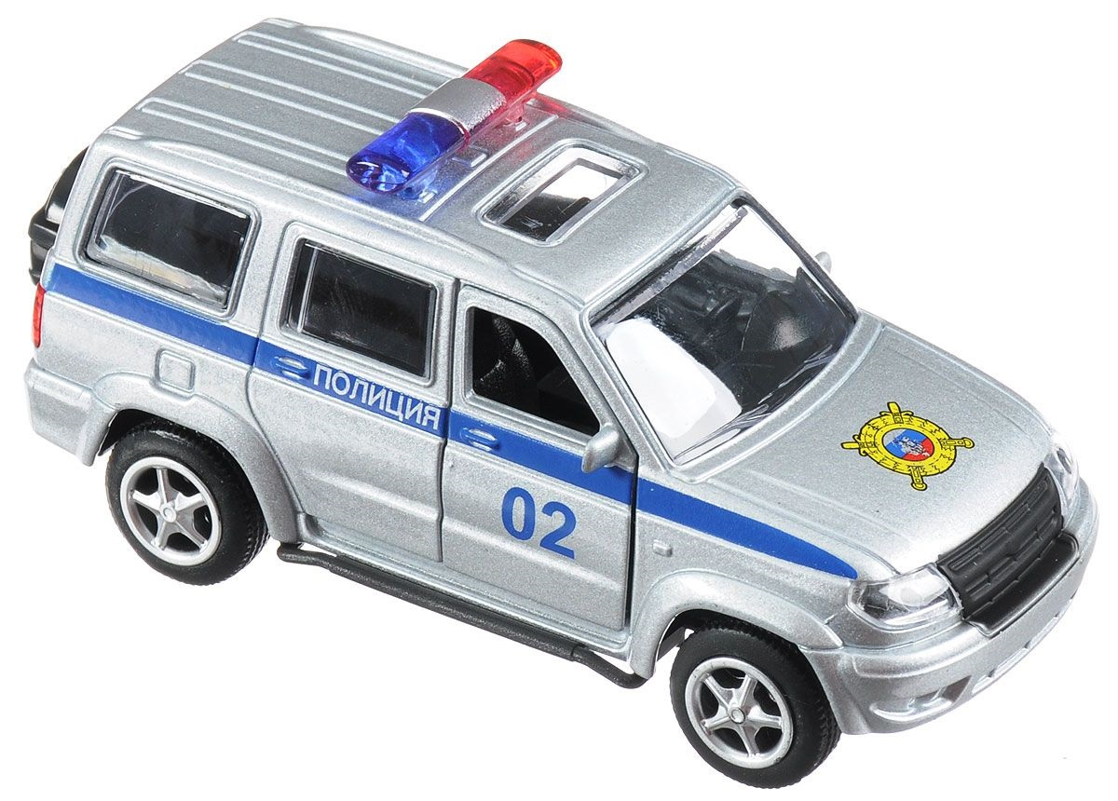

Полицейская машина
Не щадя колеса, шины,
Если горе иль беда,
Помогает нам всегда.

Slide 15
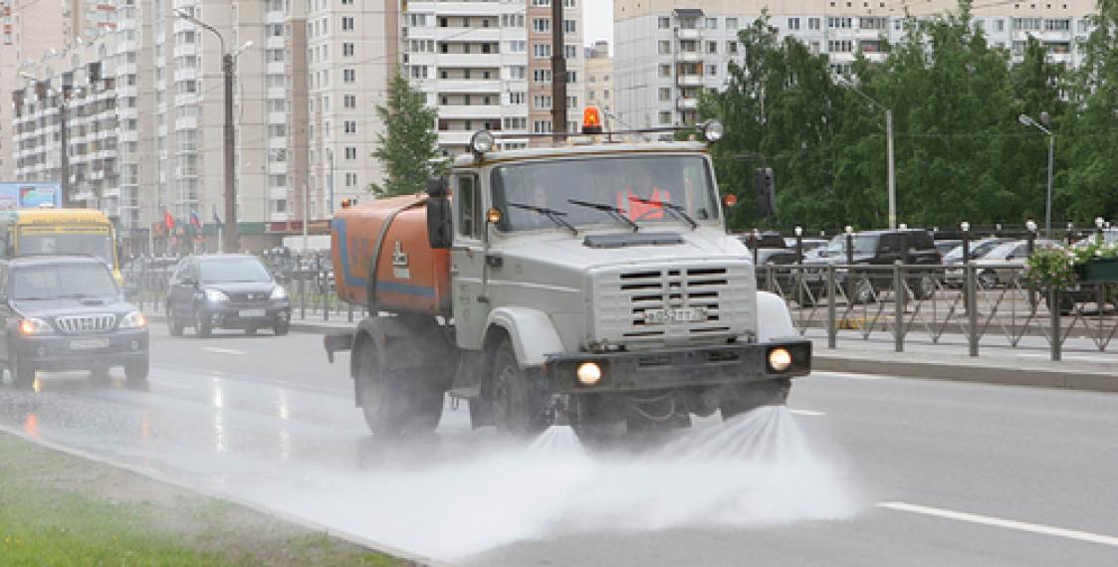
С оранжевым боком,
С оранжевым светом,
Машина проедет
По улицам летом.
Она подметает,
И чистит, и моет,
И снег убирает,
Но только зимою.
Поливальная машина

Slide 16

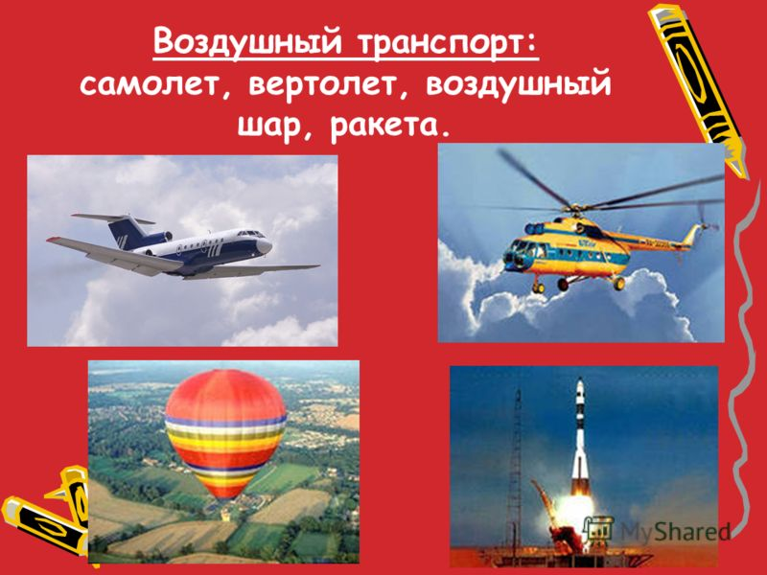


Slide 17


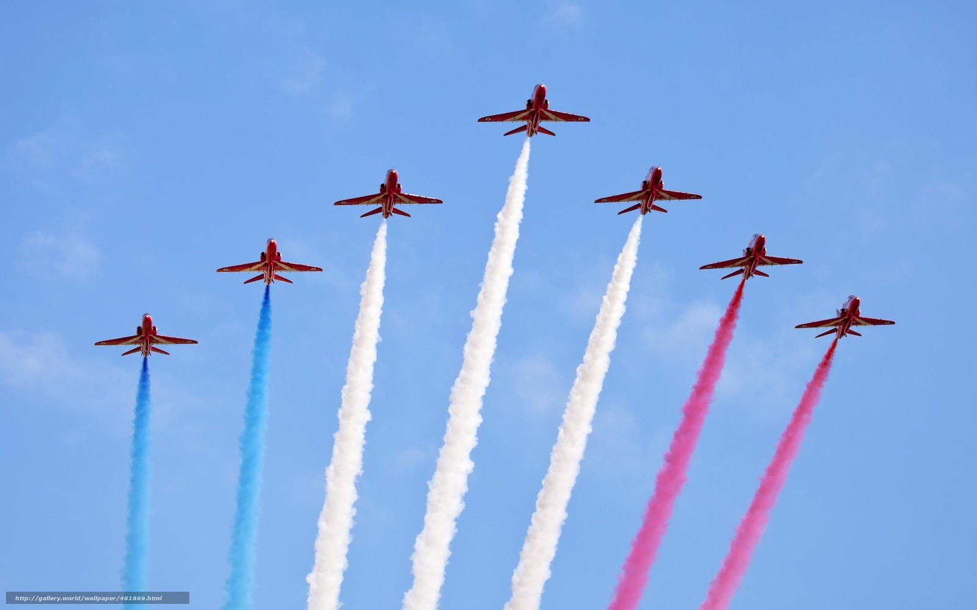
Самолет летит красиво
В небе белой ленточкой,
Словно чертит мелом в синем,
Маленькая девочка.
Самолет

Slide 18

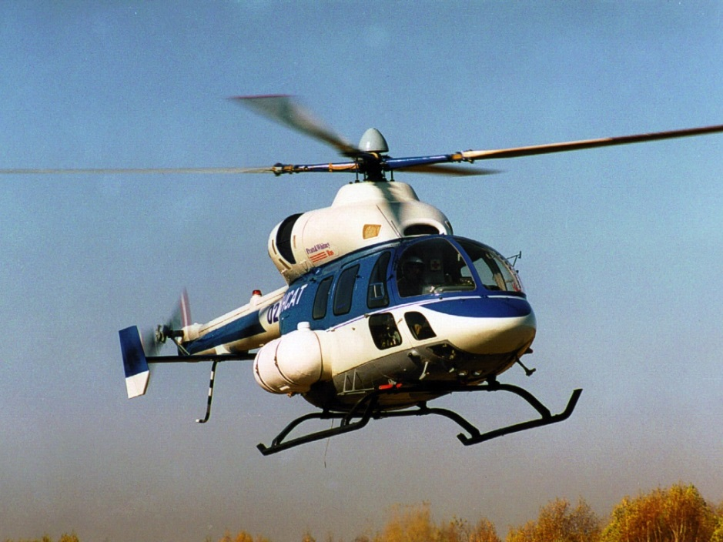

Без разгона ввысь взлетает,
Стрекозу напоминает,
Отправляется в полет
Быстроходный вертолет.
Вертолет

Slide 19

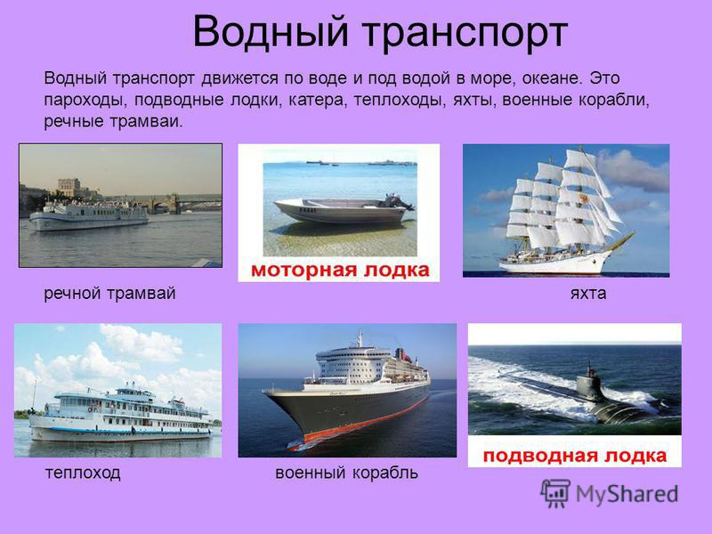


Slide 20

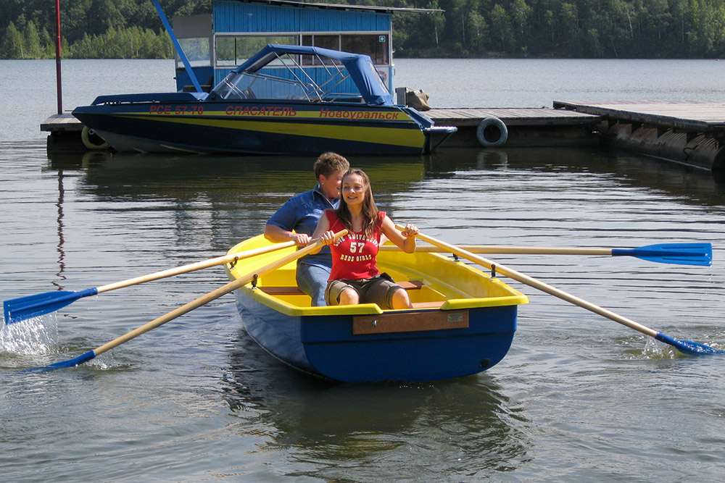

Сели в лодку, взяли весла
Я стараюсь, что есть сил.
Мне грести совсем не просто
Без руля и без вертил.
Лодка

Slide 21

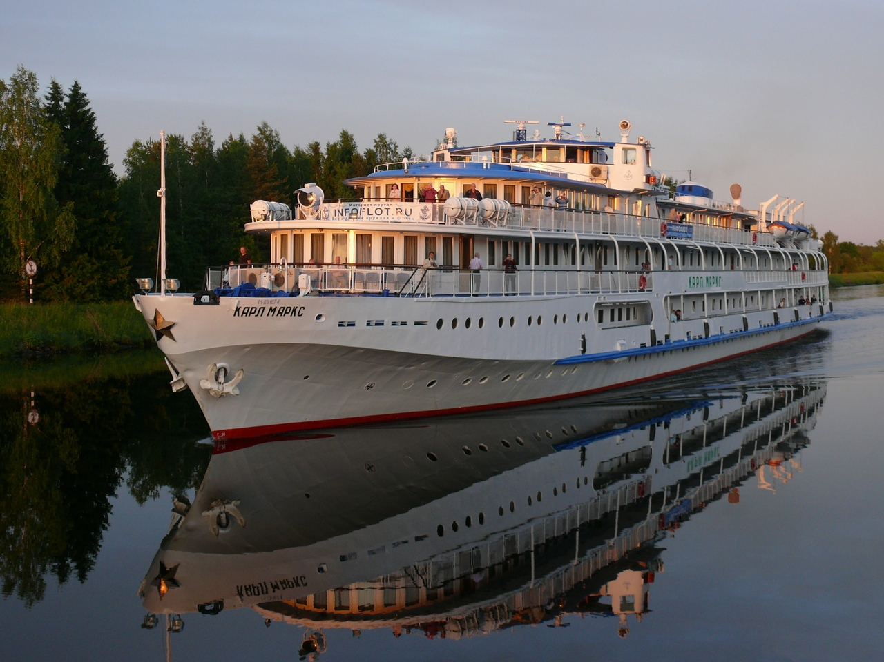

Теплоход
Старый пароход не зря
Дедом я зову.
Через реки и моря –
Всюду проплыву.
А по Волге, вверх и вниз
Отвезу я вас в круиз.

Slide 22

Спасибо за внимание!

